Slide 1


Нова українська школа: відповідаємо на виклики
(оцінювання учнів в контексті вимог НУШ)
Сергій Кутинець,
вчитель інтегрованого курсу
«Здоров'я, безпека та добробут»

Slide 2


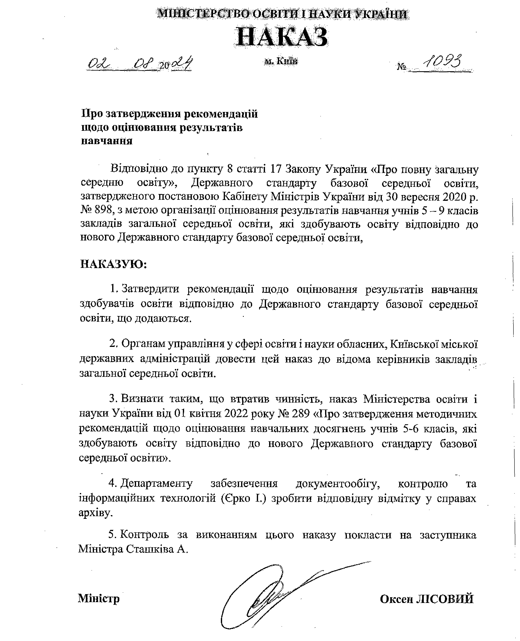
Сергій Кутинець, вчитель інтегрованого курсу «Здоров'я, безпека та добробут» ЗЗСО «Залізницький ліцей ім. І.Пасевича» Любешівської селищної ради

Slide 3
Загальні підходи
Об'єктом оцінювання є результати навчання учнів.
Результати навчання – це знання, уміння, навички, ставлення, цінності набуті в процесі навчання, виховання та розвитку, які можна ідентифікувати, спланувати, виміряти й оцінити, та які особа здатна продемонструвати після завершення освітньої програми на кожному ріні (циклі) загальної середньої освіти.
Основними видами оцінювання результатів навчання учнів є формувальне оцінювання, підсумкове оцінювання та державна підсумкова атестація.
Сергій Кутинець, вчитель інтегрованого курсу «Здоров'я, безпека та добробут» ЗЗСО «Залізницький ліцей ім. І.Пасевича» Любешівської селищної ради

Slide 4
Загальні підходи
Питання щодо оцінювання результатів навчання учнів 5-7 класів розглядається на засіданні педагогічної ради.
За рішенням педради може визначатися адаптаційний період, впродовж якого не здійснюється бальне оцінювання.
Для здійснення формувального оцінювання та відстеження результатів спостереження за розвитком наскрізних умінь учнів педагогічний колектив виробляє власні способи спостереження, в тому числі й використання щоденника спостережень.
Сергій Кутинець, вчитель інтегрованого курсу «Здоров'я, безпека та добробут» ЗЗСО «Залізницький ліцей ім. І.Пасевича» Любешівської селищної ради

Slide 5
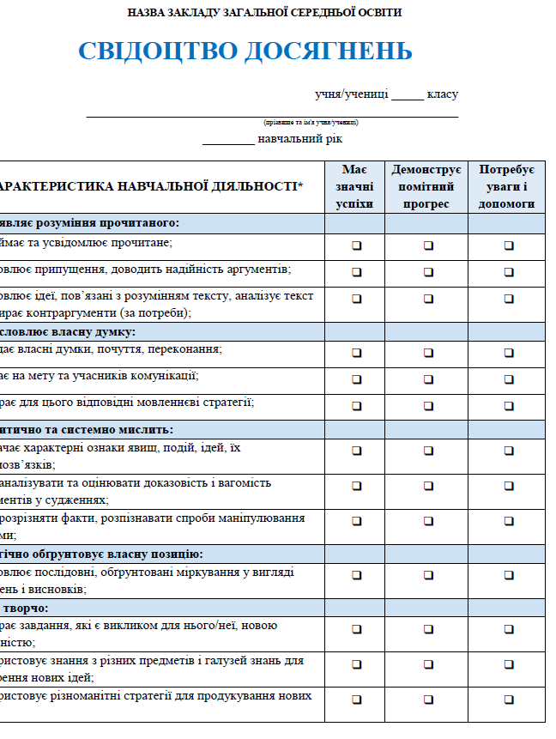
Свідоцтво досягнень
Сергій Кутинець, вчитель інтегрованого курсу «Здоров'я, безпека та добробут» ЗЗСО «Залізницький ліцей ім. І.Пасевича» Любешівської селищної ради

Slide 6
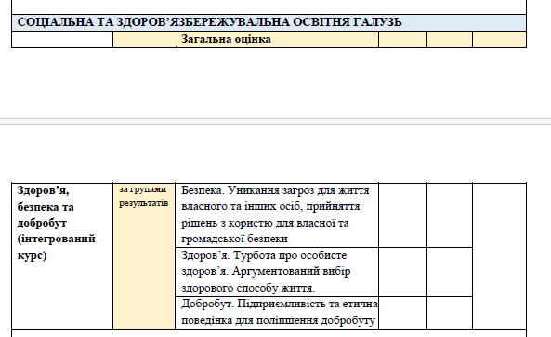
Свідоцтво досягнень
Сергій Кутинець, вчитель інтегрованого курсу «Здоров'я, безпека та добробут» ЗЗСО «Залізницький ліцей ім. І.Пасевича» Любешівської селищної ради

Slide 7
Формувальне оцінювання
Формувальне оцінювання, або оцінювання в процесі навчання, передбачає використання різних форм (самооцінювання, взаємооцінювання (оцінювання роботи в групах / парах, під час захисту проєктів), оцінювання вчителем /учителькою з використанням карток, піктограм, вікторин, інтелект-карт, шкалювання тощо), що спрямовують на відстеження особистісного розвитку учнівства.
Тематичне оцінювання не є обов’язковим. Його можна проводити (за потреби) для отримання інформації про рівень досягнень очікуваних результатів учнівства з певної теми, розділу і використовувати для коригування освітнього процесу.
Сергій Кутинець, вчитель інтегрованого курсу «Здоров'я, безпека та добробут» ЗЗСО «Залізницький ліцей ім. І.Пасевича» Любешівської селищної ради

Slide 8
Підсумкове оцінювання
Метою підсумкового оцінювання є співвідношення фактичних результатів навчання учнів з обовязковими/очікуваними результатами навчання, визначеними Державним стандартом/ навчальною програмою.
Кількість підсумкових робіт вчитель встановлює самостійно.
Підсумкові роботи можуть охоплювати один, декілька або всі групи результатів навчання.
Сергій Кутинець, вчитель інтегрованого курсу «Здоров'я, безпека та добробут» ЗЗСО «Залізницький ліцей ім. І.Пасевича» Любешівської селищної ради

Slide 9
Підсумкове оцінювання
Для формування висновків щодо рівня досягнення обов’язкових результатів навчання за семестр учитель/ учителька може запропонувати учнівству:
1) виконати комплексну підсумкову роботу, завдання якої дозволяють установити результати навчання за всіма групами результатів, визначеними в Критеріях оцінювання за освітніми галузями;
2) виконати окремі підсумкові роботи для кожної групи результатів, визначеної в Критеріях оцінювання за освітніми галузями.
Сергій Кутинець, вчитель інтегрованого курсу «Здоров'я, безпека та добробут» ЗЗСО «Залізницький ліцей ім. І.Пасевича» Любешівської селищної ради

Slide 10
Групи результатів
1 група - Безпека. Уникання загроз для життя власного та інших осіб, прийняття рішень з користю для власної та громадської безпеки.
2 група - Здоров’я. Турбота про особисте здоров’я. Аргументований вибір здорового способу життя.
3 група - Добробут. Підприємливість та етична поведінка для поліпшення добробуту.
Сергій Кутинець, вчитель інтегрованого курсу «Здоров'я, безпека та добробут» ЗЗСО «Залізницький ліцей ім. І.Пасевича» Любешівської селищної ради

Slide 11
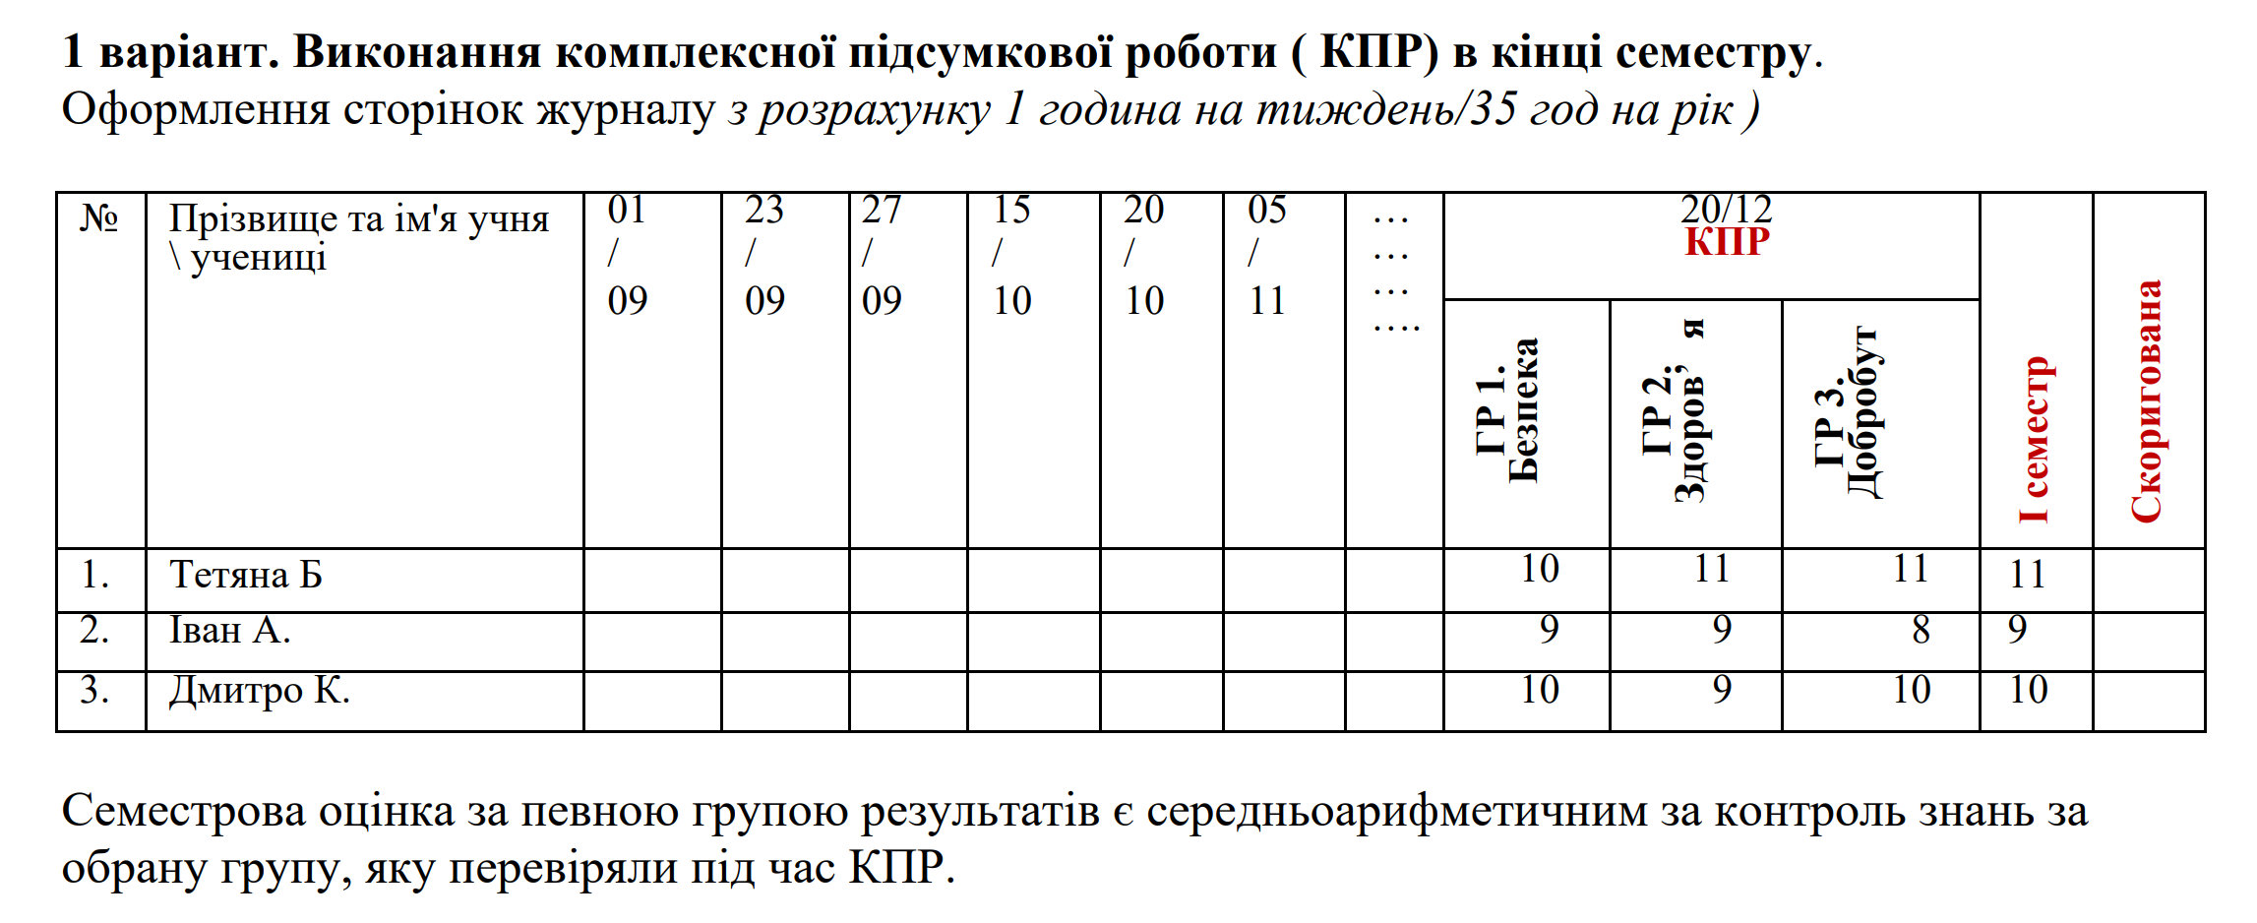
Запис у класному журналі
Сергій Кутинець, вчитель інтегрованого курсу «Здоров'я, безпека та добробут» ЗЗСО «Залізницький ліцей ім. І.Пасевича» Любешівської селищної ради

Slide 12
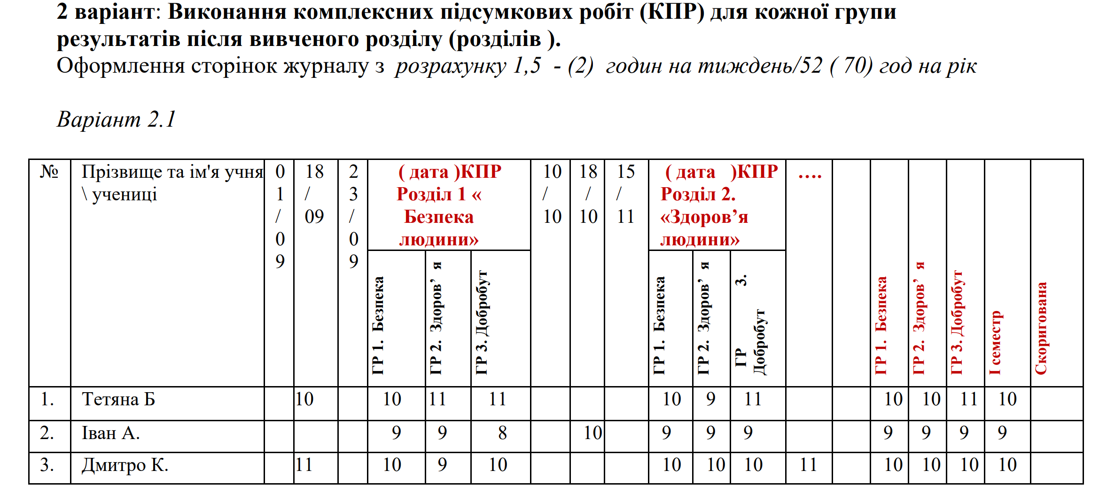
Запис у класному журналі
Сергій Кутинець, вчитель інтегрованого курсу «Здоров'я, безпека та добробут» ЗЗСО «Залізницький ліцей ім. І.Пасевича» Любешівської селищної ради

Slide 13
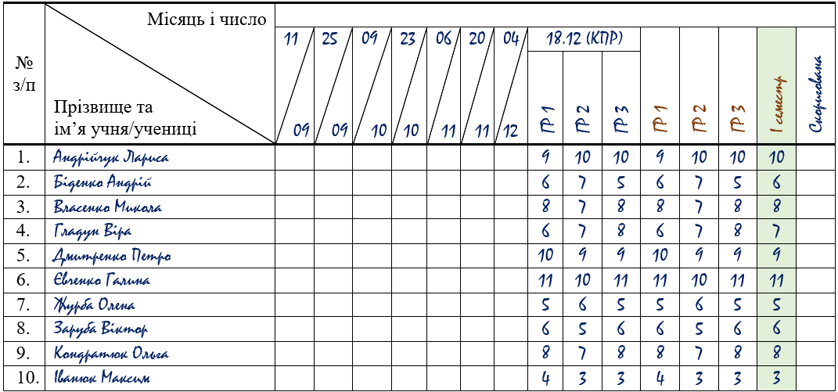
Запис у класному журналі
Виконання КПР в кінці семестру
Сергій Кутинець, вчитель інтегрованого курсу «Здоров'я, безпека та добробут» ЗЗСО «Залізницький ліцей ім. І.Пасевича» Любешівської селищної ради

Slide 14
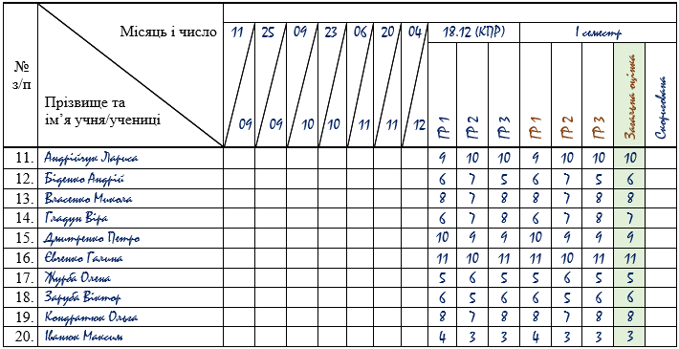
Запис у класному журналі
Виконання КПР в кінці семестру (заг. оцінка)
Сергій Кутинець, вчитель інтегрованого курсу «Здоров'я, безпека та добробут» ЗЗСО «Залізницький ліцей ім. І.Пасевича» Любешівської селищної ради

Slide 15
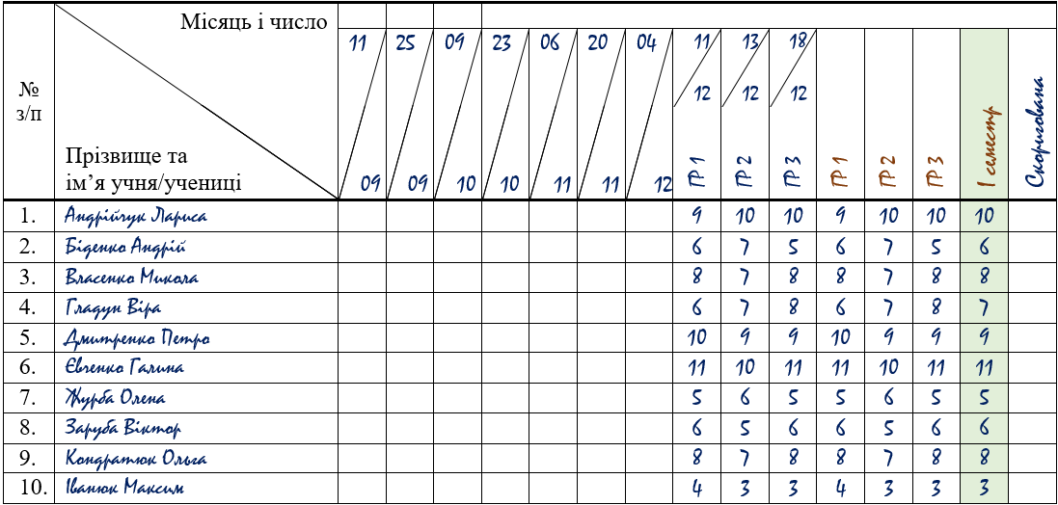
Запис у класному журналі
Виконання КПР в кінці семестру (різні дати)
Сергій Кутинець, вчитель інтегрованого курсу «Здоров'я, безпека та добробут» ЗЗСО «Залізницький ліцей ім. І.Пасевича» Любешівської селищної ради

Slide 16
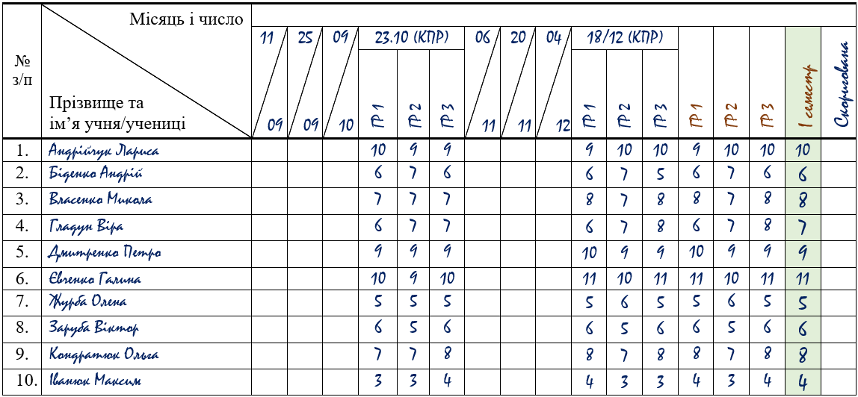
Запис у класному журналі
Виконання КПР за окремими темами
Сергій Кутинець, вчитель інтегрованого курсу «Здоров'я, безпека та добробут» ЗЗСО «Залізницький ліцей ім. І.Пасевича» Любешівської селищної ради

Slide 17
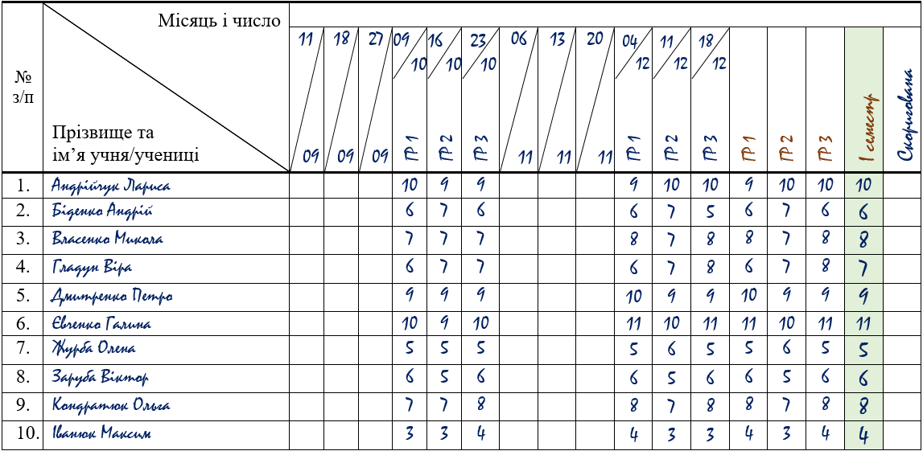
Запис у класному журналі
Виконання КПР за окремими темами (різні дати)
Сергій Кутинець, вчитель інтегрованого курсу «Здоров'я, безпека та добробут» ЗЗСО «Залізницький ліцей ім. І.Пасевича» Любешівської селищної ради

Slide 18
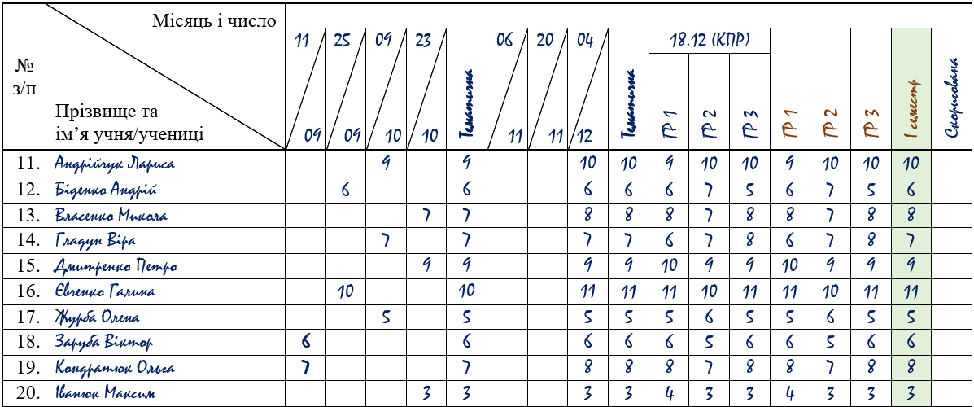
Запис у класному журналі
Тематичне оцінювання і виконання КПР в кінці семестру
Сергій Кутинець, вчитель інтегрованого курсу «Здоров'я, безпека та добробут» ЗЗСО «Залізницький ліцей ім. І.Пасевича» Любешівської селищної ради

Slide 19
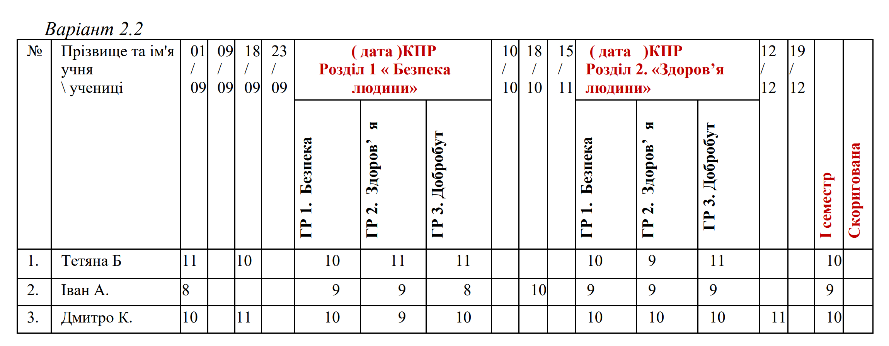
Запис у класному журналі
Сергій Кутинець, вчитель інтегрованого курсу «Здоров'я, безпека та добробут» ЗЗСО «Залізницький ліцей ім. І.Пасевича» Любешівської селищної ради

Slide 20
Запис у класному журналі
Для оцінювання комплексної підсумкової роботи (КПР) зазначати середню арифметичну оцінку з урахуванням динаміки навчальних досягнень учнівства.
Динаміку навчальних досягнень учнівства вчитель/ учителька може простежити завдяки формувальному (поточному) оцінюванню протягом вивчення окремої теми/розділу. За потреби, при оцінюванні вказати групу/групи результатів з відповідним записом у журналі та включити оцінку при виставленні КПР.
Сергій Кутинець, вчитель інтегрованого курсу «Здоров'я, безпека та добробут» ЗЗСО «Залізницький ліцей ім. І.Пасевича» Любешівської селищної ради

Slide 21
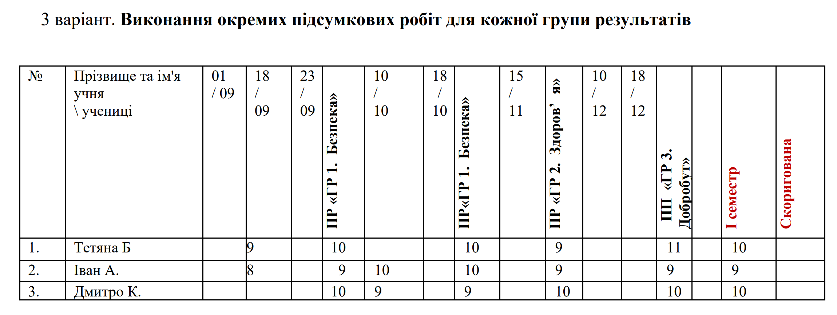
Запис у класному журналі
Сергій Кутинець, вчитель інтегрованого курсу «Здоров'я, безпека та добробут» ЗЗСО «Залізницький ліцей ім. І.Пасевича» Любешівської селищної ради

Slide 22
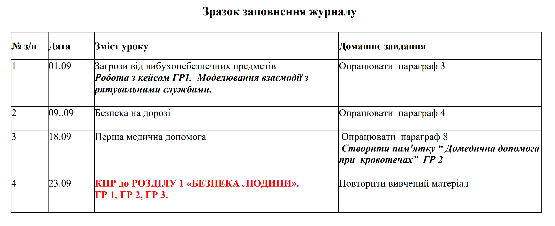
Запис у класному журналі
Домашнє завдання, можуть добиратися відповідно до груп результатів з відповідним записом у журналі.
Сергій Кутинець, вчитель інтегрованого курсу «Здоров'я, безпека та добробут» ЗЗСО «Залізницький ліцей ім. І.Пасевича» Любешівської селищної ради

Slide 23
Запис у класному журналі
Семестрова оцінка за певною групою результатів є середньоарифметичним за контроль знань за обрану групу, яку перевіряли під час КПР.
Результати семестрового та річного оцінювання фіксують у класному журналі та Свідоцтві досягнень.
Річну оцінку виставити на підставі загальних оцінок за І та II семестри або скоригованих семестрових оцінок.
Річна оцінка не обов’язково є середнім арифметичним оцінок за І та II семестри.
Сергій Кутинець, вчитель інтегрованого курсу «Здоров'я, безпека та добробут» ЗЗСО «Залізницький ліцей ім. І.Пасевича» Любешівської селищної ради

Slide 24
Запис у класному журналі
Якщо учень/учениця з поважної причини відсутній/відсутня та про це зроблений відповідний запис у журналі ( стоїть відмітка «Н»), він/вона зможе виконати комплексну підсумкову роботу або підсумкову роботу за окремою групую результатів у будь-який інший спосіб:
- за допомогою засобів дистанційного навчання;
- написати відповідну роботу в інший навчальний день за попередньою домовленістю .
Сергій Кутинець, вчитель інтегрованого курсу «Здоров'я, безпека та добробут» ЗЗСО «Залізницький ліцей ім. І.Пасевича» Любешівської селищної ради

Slide 25
Поточне оцінювання
Поточне оцінювання навчальних досягнень учнів здійснюється за допомогою комплексного підходу, який поєднує теоретичні знання та практичні навички. Для цього застосовується широкий спектр інтерактивних методів.
Ці методи не тільки дозволяють оцінити рівень засвоєння матеріалу, але й розвивають у учнів критичне мислення, комунікативні навички та вміння працювати в команді.
Поточне оцінювання не враховується при виставлені семестрової оцінки.
Сергій Кутинець, вчитель інтегрованого курсу «Здоров'я, безпека та добробут» ЗЗСО «Залізницький ліцей ім. І.Пасевича» Любешівської селищної ради

Slide 26
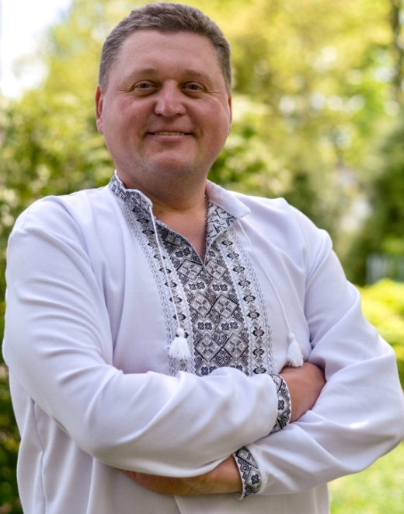
Дякую за увагу!
Контактна інформація
Тел. 0665002849, 0968868001
е-mail: sergei_kut@ukr.net
Сергій Кутинець, вчитель інтегрованого курсу «Здоров'я, безпека та добробут» ЗЗСО «Залізницький ліцей ім. І.Пасевича» Любешівської селищної ради

